Slide 1
null

Slide 2
Содержание
Множественная вставка средствами Entity Framework
Множественная вставка через процедуры на базе
Бинарный импорт + партиционирование

Slide 3
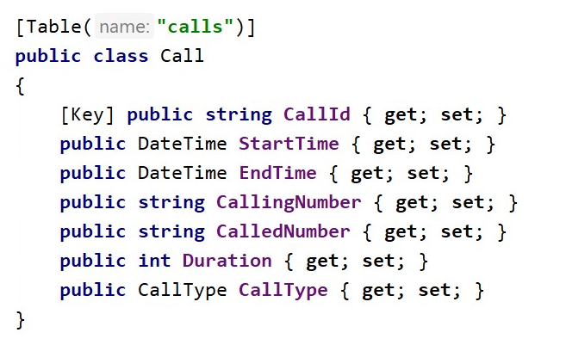

Slide 4
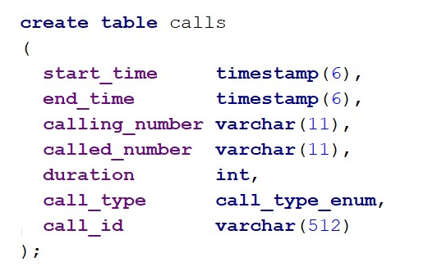

Slide 5
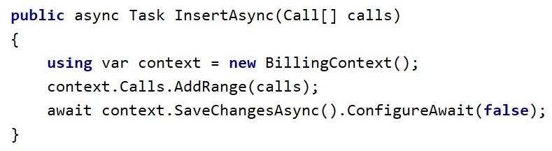
Вставка средствами Entity Framework

Slide 6
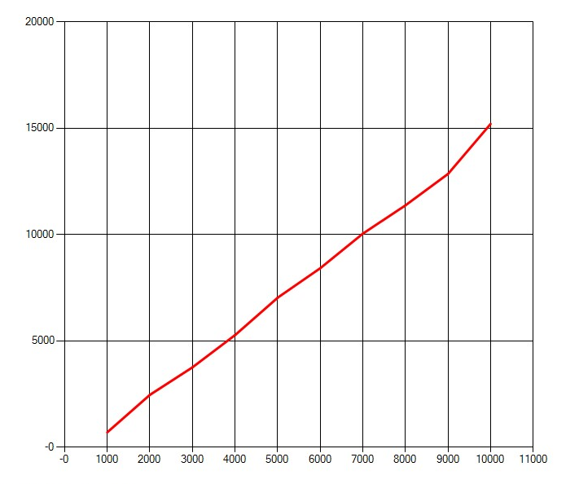

Slide 7
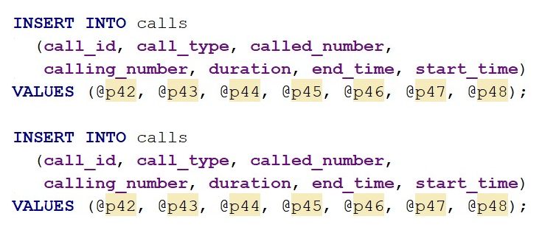
Медленно - из-за генерации неоптимального SQL

Slide 8
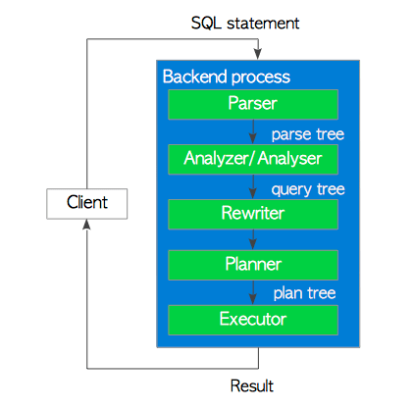

Slide 9
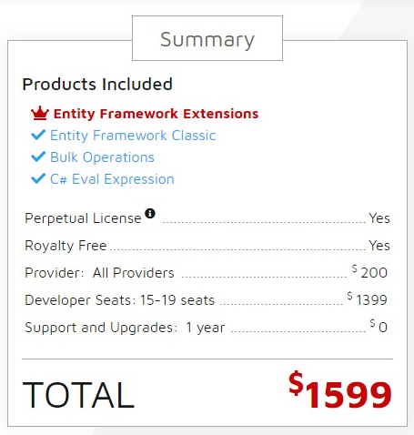
Готовые решения
существуют,
но они либо не внушают
доверия
либо за $$$

Slide 10
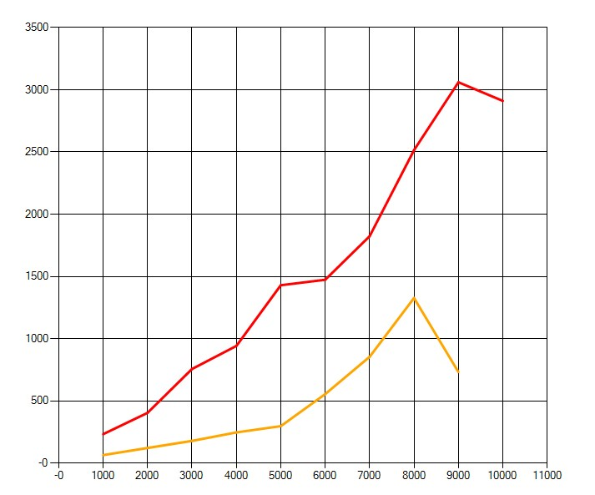

Slide 11
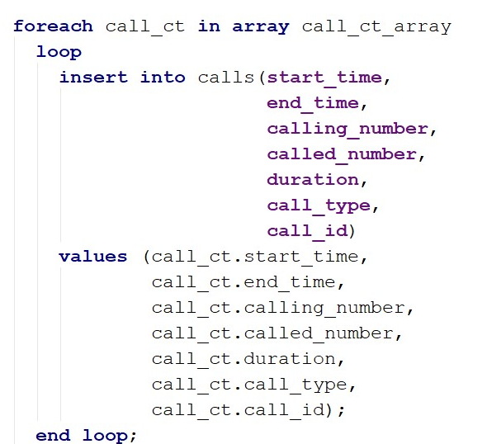

Slide 12
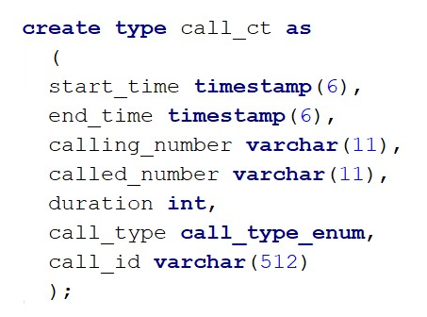

Slide 13
Плюсы и минусы
Плюсы:
Вставка происходит быстро – проблема решена
На других RDBMS можно также
Минусы:
Mapping модели на composite type
Неуправляемый код на базе

Slide 14
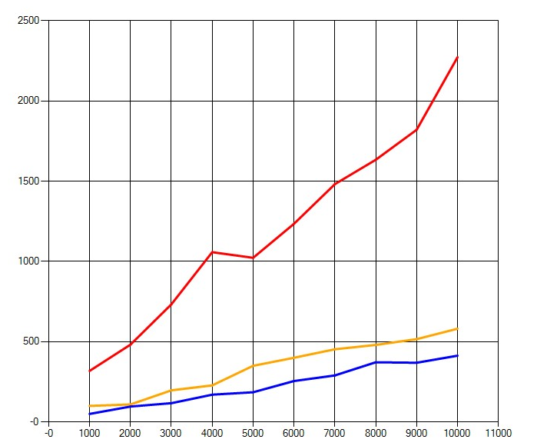

Slide 15
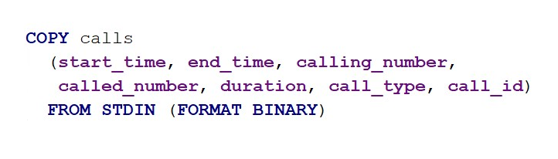
Бинарный импорт

Slide 16
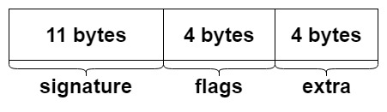
Заголовок

Slide 17
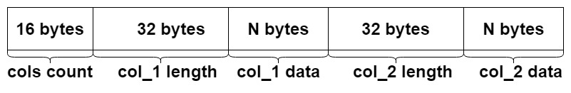
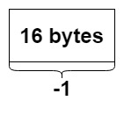
Данные

Slide 18
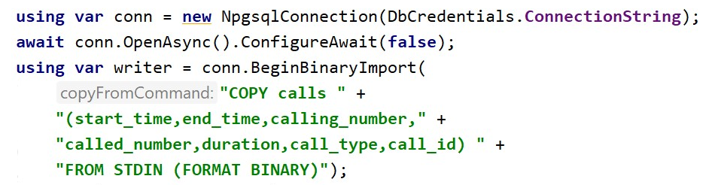
В коде с использованием Npgsql

Slide 19
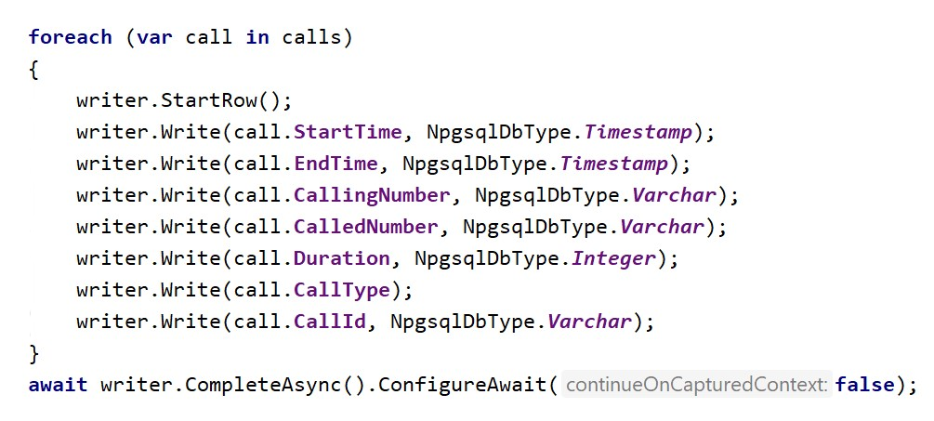
В коде с использованием Npgsql

Slide 20
Managed heap allocations
Entity Framework | Composite Types | Binary COPY
130 MB | 20 MB | 21 MB

Slide 21
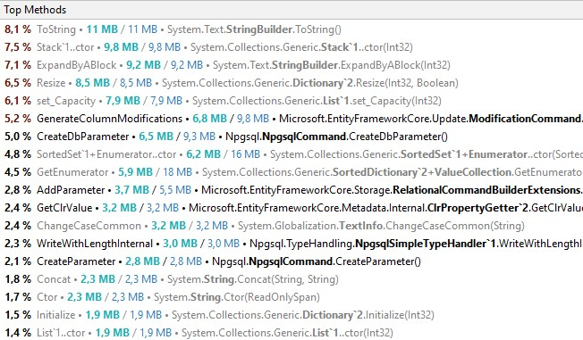

Slide 22
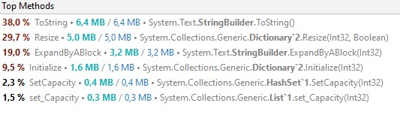

Slide 23
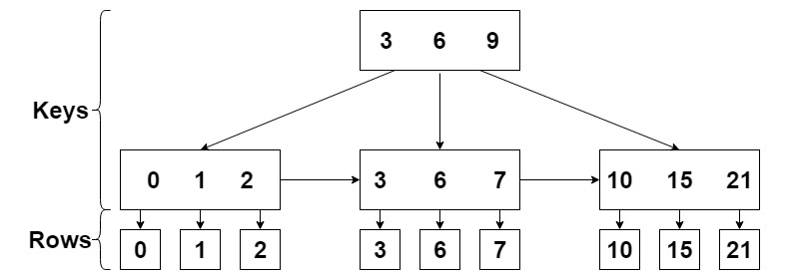

Slide 24
SWAP
CPU full-time выполняет задачи высокого приоритета
CPU активен 90-100% времени
Износ систем охлаждения

Slide 25
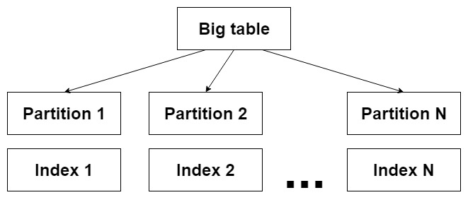

Slide 26
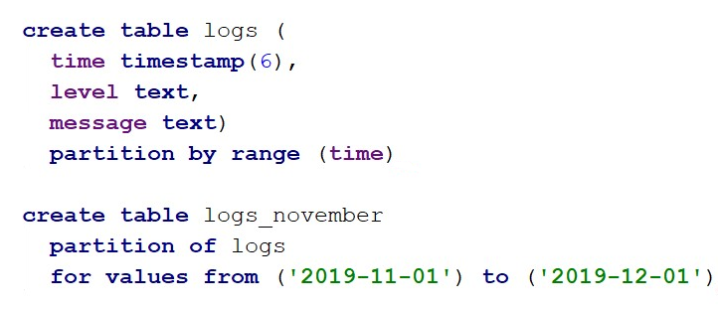

Slide 27
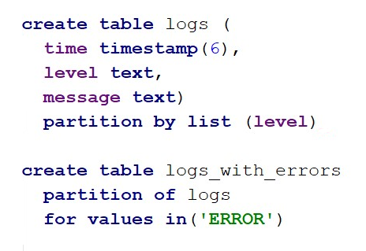

Slide 28
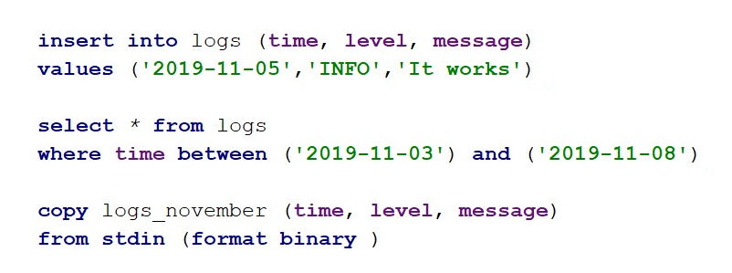

Slide 29
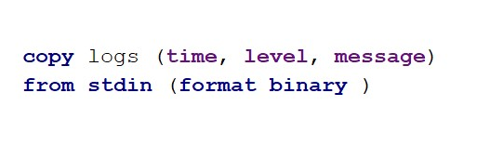
Postgres 12
B-Tree занимает меньше памяти (<40%)
Таблицы с тысячами партиций работают быстрее
COPY может вставлять записи в основную таблицу:

